Slide 1
Fluent Validation
.net8 AspNetCore

Slide 2
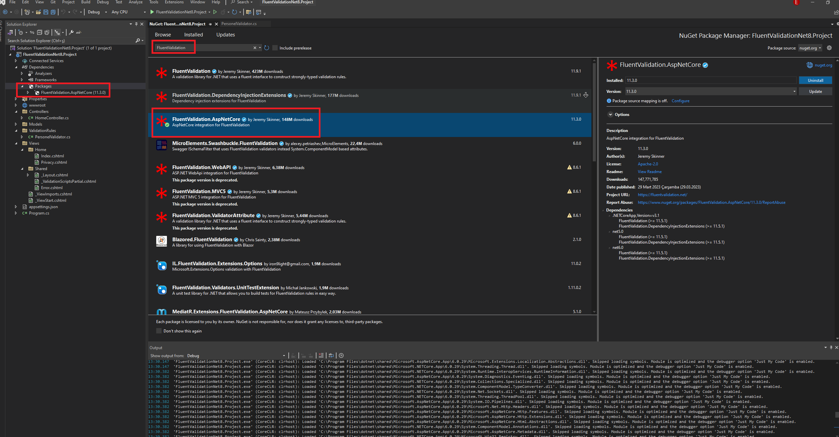
.net 8 Web Projemizi oluşturuyoruz ve Fluent Validation kurulumunu nuget manager üzerinden yapıyoruz.
FluentValidation.AspNetCore

Slide 3
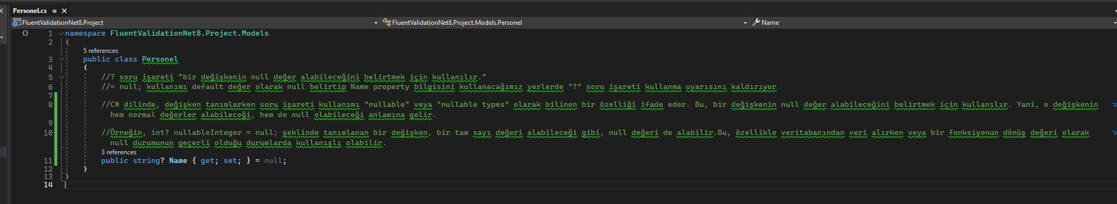
Örnek olarak Personel sınıfımızı oluşturuyoruz.
İçerisine örnek olarak 1 property oluşturuyoruz.

Slide 4
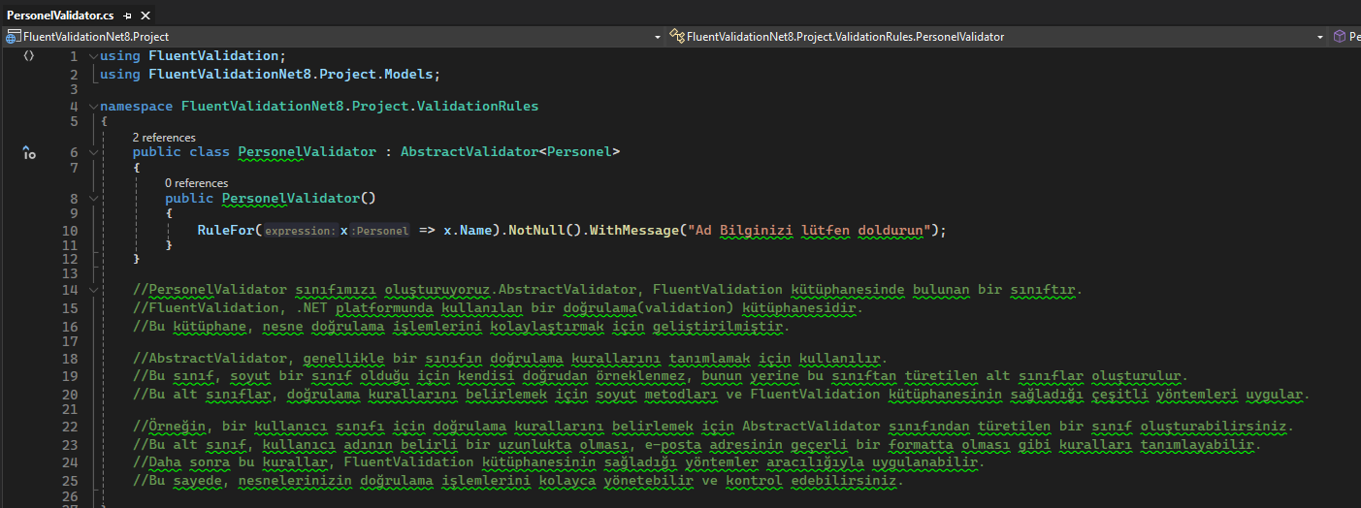
Validate sınıfımızı oluşturuyoruz.

Slide 5
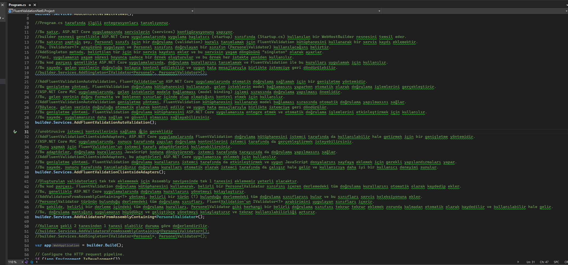

Program.cs tarafında gerekli entegrasyonlarımızı yapıyoruz.

Slide 6
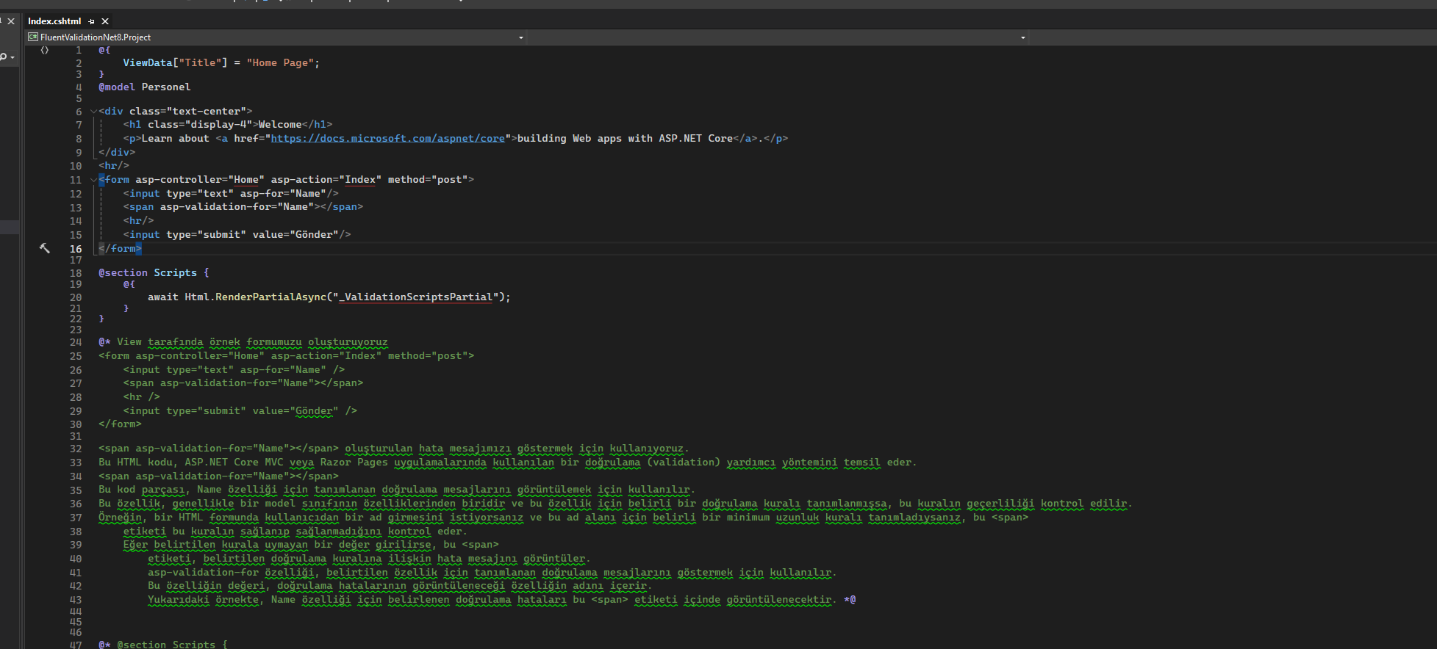


View tarafında örnek formumuzu oluşturuyoruz.

Slide 7
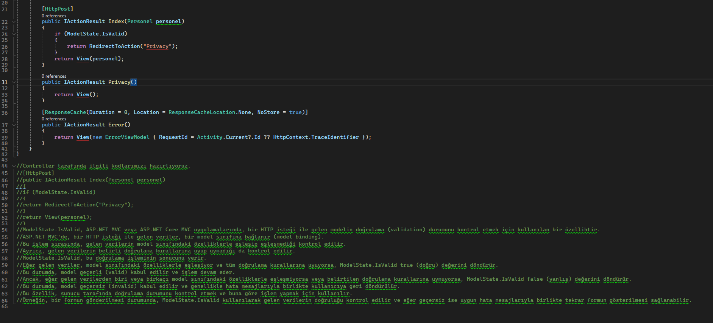

Controller tarafında ilgili düzenlemeleri yapıyoruz.

Slide 8
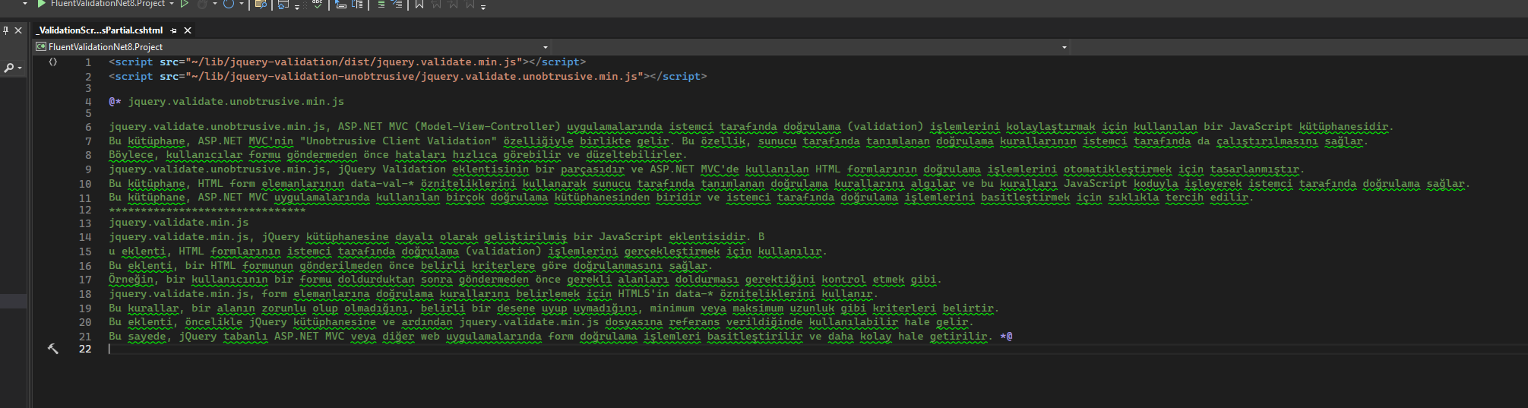
Script aracılığı ile eklenen kütüphaneler hakkında.
Client (istemci) tarafında kullanılan kütüphaneler.

Slide 9
Fluent Validation
.net8 AspNetCore

